Slide 1
THIẾT KẾ HỆ THỐNG ĐIỂM DANH SINH VIÊN BẰNG VÂN TAY
ĐỒ ÁN TỐT NGHIỆP
Sinh viên: Đinh Xuân Hậu
Giảng viên hướng dẫn: ThS. Chu Bá Thành
Mã sinh viên: 10118383
Lớp: 101183

Slide 2
Nội dung
Tổng quan về đề tài
Tổng quan về hệ thống nhúng
Phân tích và thiết kế hệ thống
Demo
Kết luận

Slide 3
1. Tổng quan về đề tài
Mục tiêu
Thiết kế hệ thống điểm danh sinh viên bằng vân tay có thể nhận dạng dược vân tay đã thêm vào dữ liệu, kiểm tra xác nhận, lưu vào cơ sở dữ liệu và hiển thị, quản lý qua web.
Nội dung thực hiện
Nhận dạng vân tay của sinh viên
Dựa vào vân tay để thao tác với cơ sở dữ liệu
Kiểm tra vân tay và hiển thị
Thiết kế website hiển thị thông tin sinh viên
Sử dụng WiFi để truyền/nhận dữ liệu

Slide 4
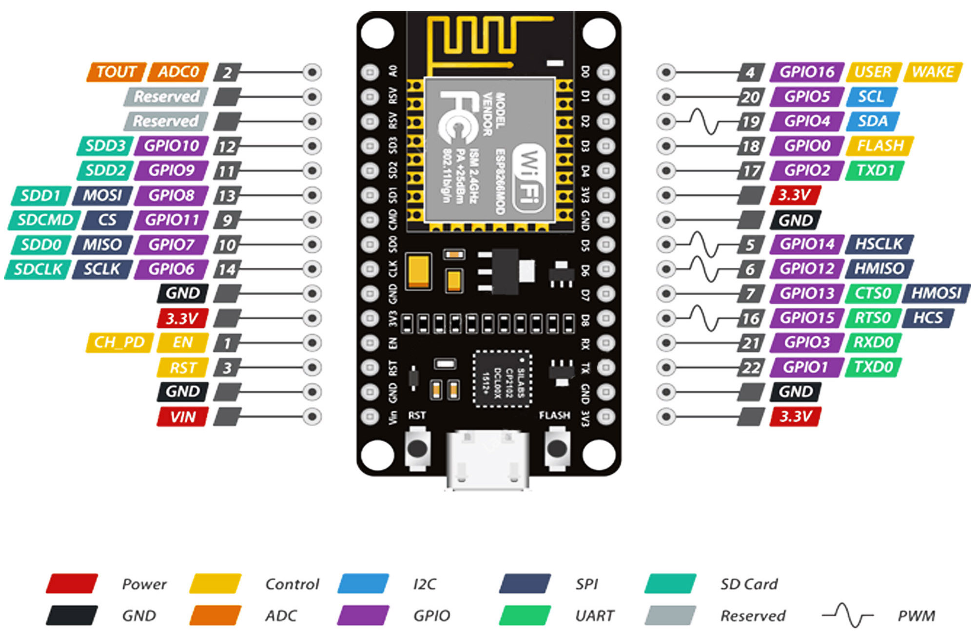
2. Tổng quan về hệ thống nhúng
Vi điều khiển NodeMCU ESP8266

Slide 5
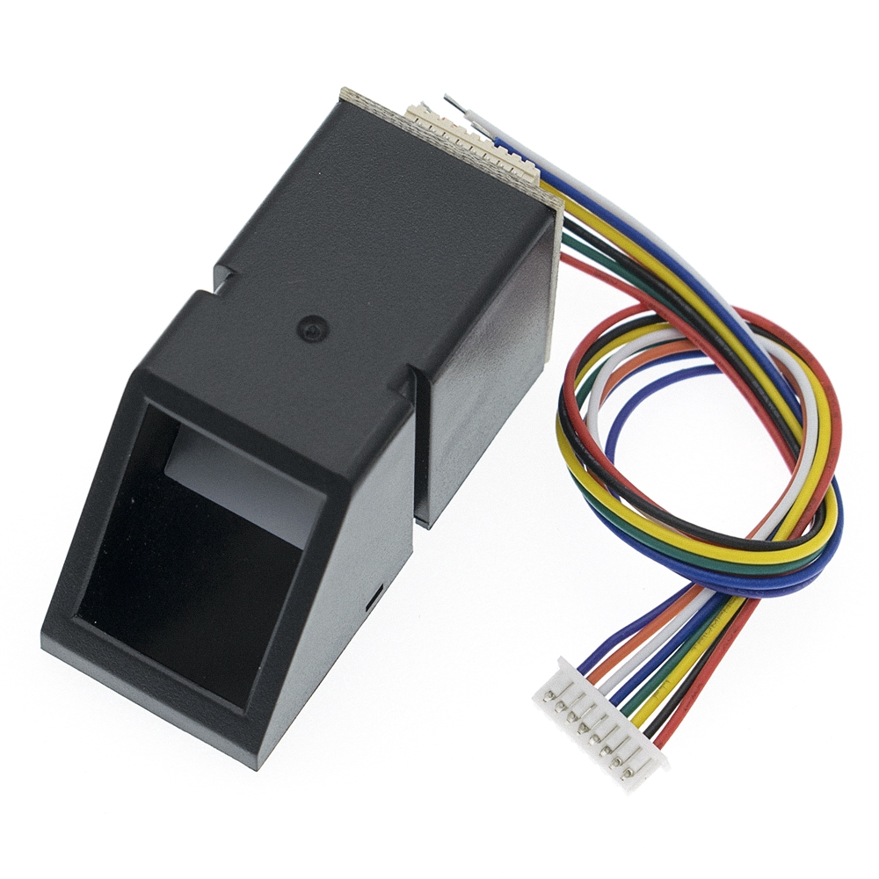
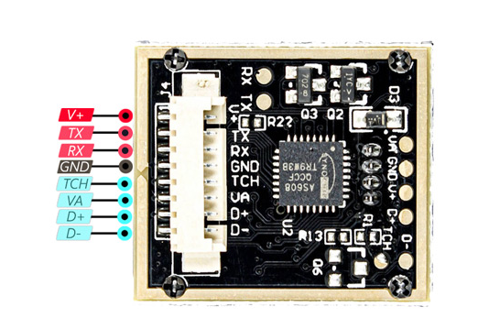
2. Tổng quan về hệ thống nhúng
b. Cảm biến vân tay AS608

Slide 6
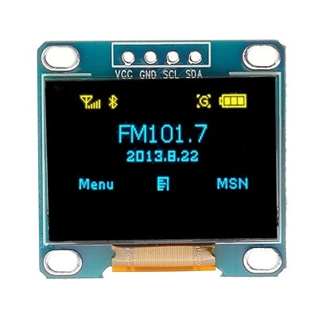
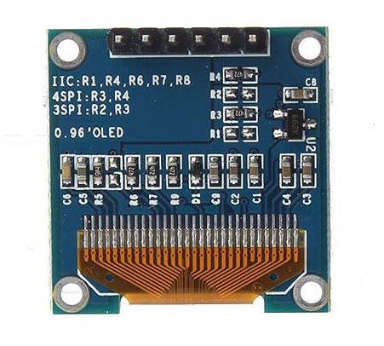
2. Tổng quan về hệ thống nhúng
c. Màn hình OLED 0.96 inch

Slide 7
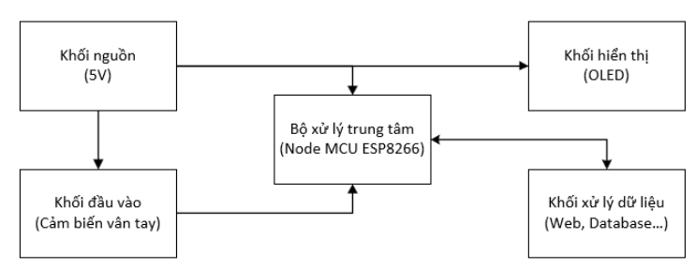
3. Phân tích và thiết kế hệ thống
Thiết kế phần cứng cho hệ thống
Sơ đồ khối

Slide 8
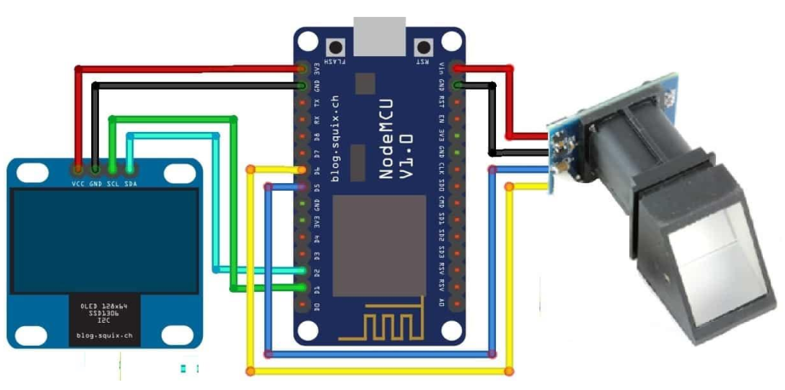
3. Phân tích và thiết kế hệ thống
a. Thiết kế phần cứng cho hệ thống
Sơ đồ nguyên lý

Slide 9
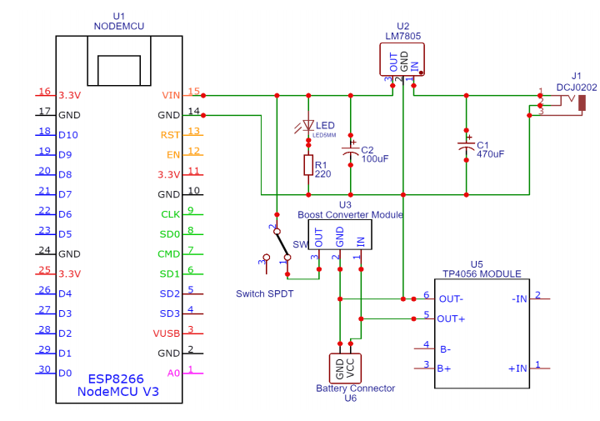
3. Phân tích và thiết kế hệ thống
Thiết kế phần cứng cho hệ thống
Sơ đồ nguyên lý (Khối nguồn)

Slide 10
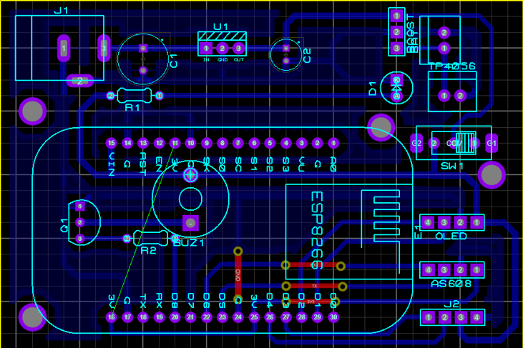
3. Phân tích và thiết kế hệ thống
Thiết kế phần cứng cho hệ thống
Sơ đồ board

Slide 11
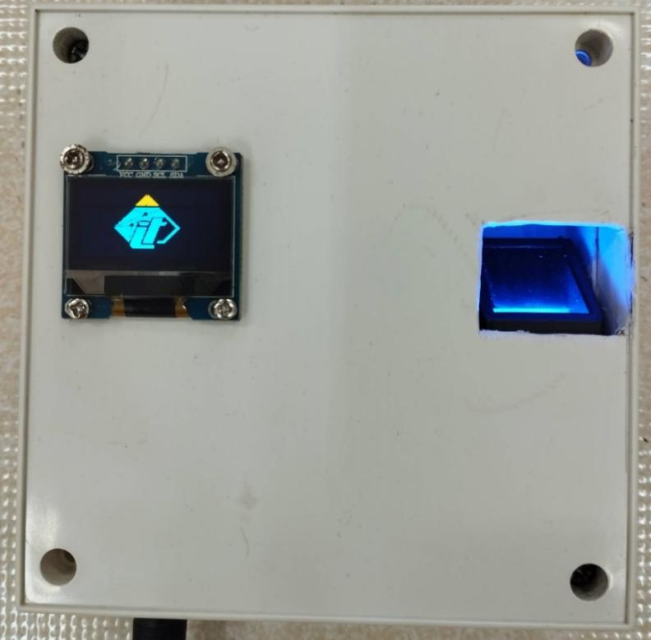
3. Phân tích và thiết kế hệ thống
Thiết kế phần cứng cho hệ thống
Sản phẩm

Slide 12
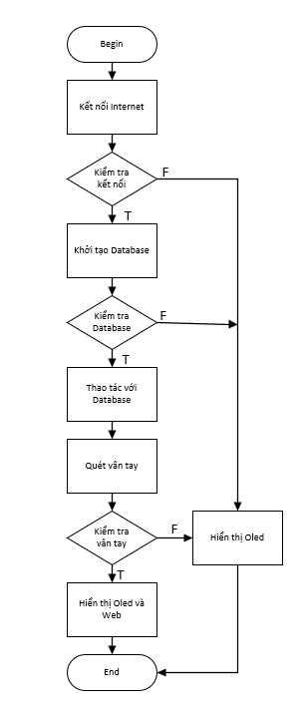
3. Phân tích và thiết kế hệ thống
b. Thiết kế phần mềm cho hệ thống
Lưu đồ thuật toán

Slide 13
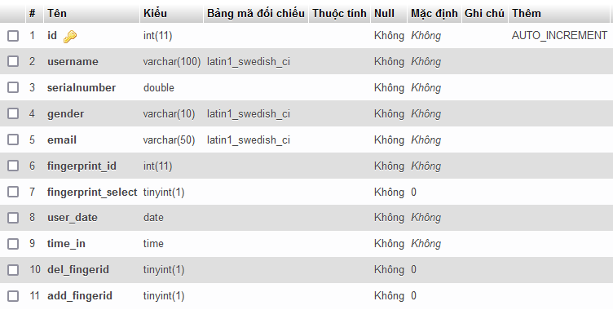
3. Phân tích và thiết kế hệ thống
b. Thiết kế phần mềm cho hệ thống
Cơ sở dữ liệu (Bảng users)

Slide 14
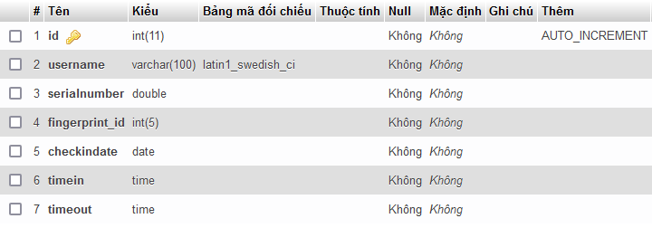
3. Phân tích và thiết kế hệ thống
b. Thiết kế phần mềm cho hệ thống
Cơ sở dữ liệu (Bảng users_logs)

Slide 15
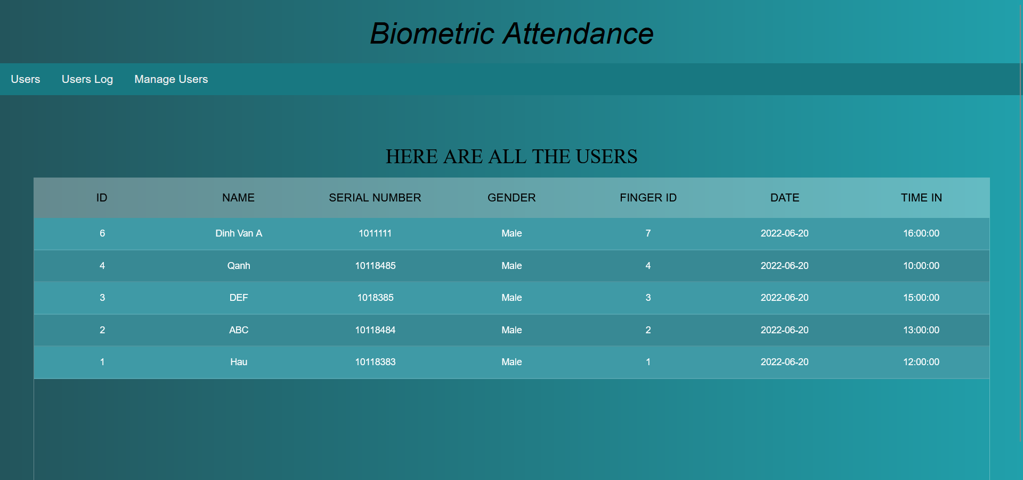
3. Phân tích và thiết kế hệ thống
b. Thiết kế phần mềm cho hệ thống
Web (Users)

Slide 16
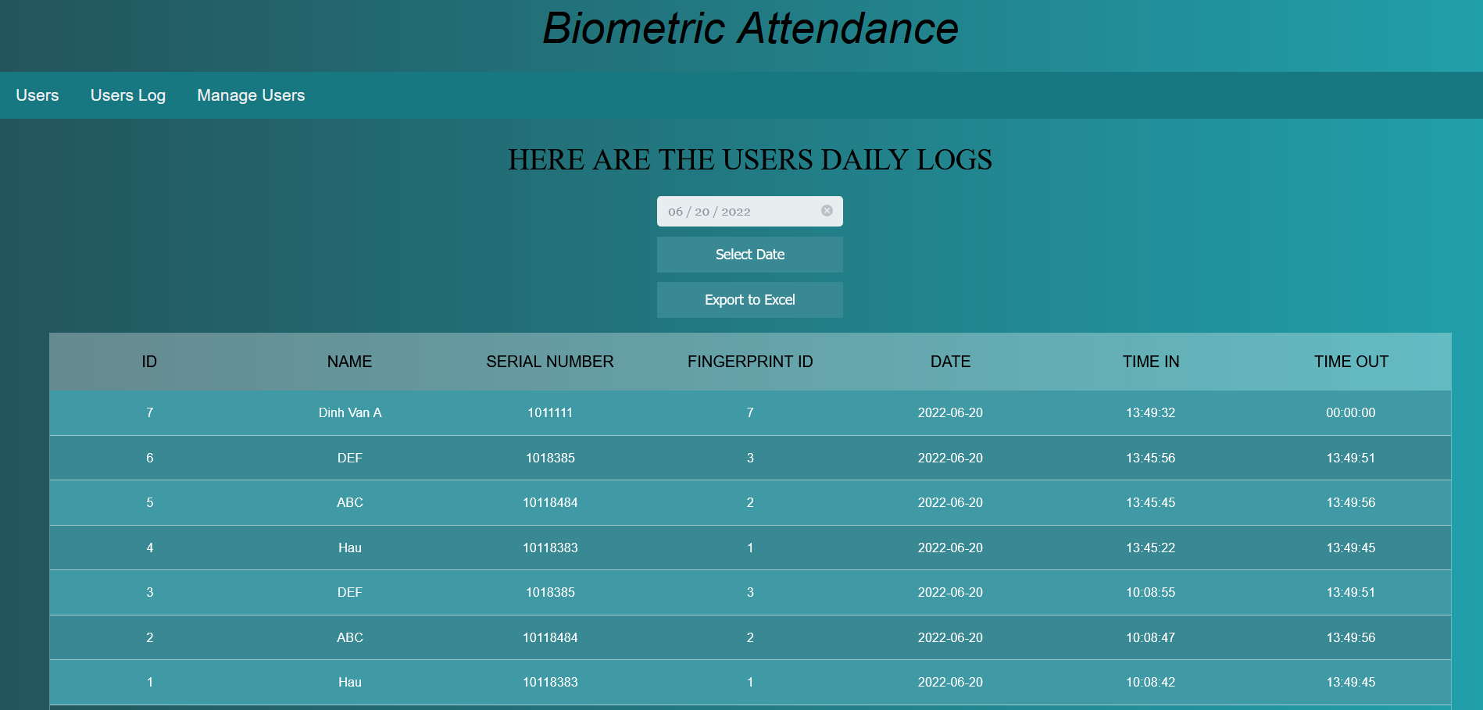
3. Phân tích và thiết kế hệ thống
b. Thiết kế phần mềm cho hệ thống
Web (Users Log)

Slide 17
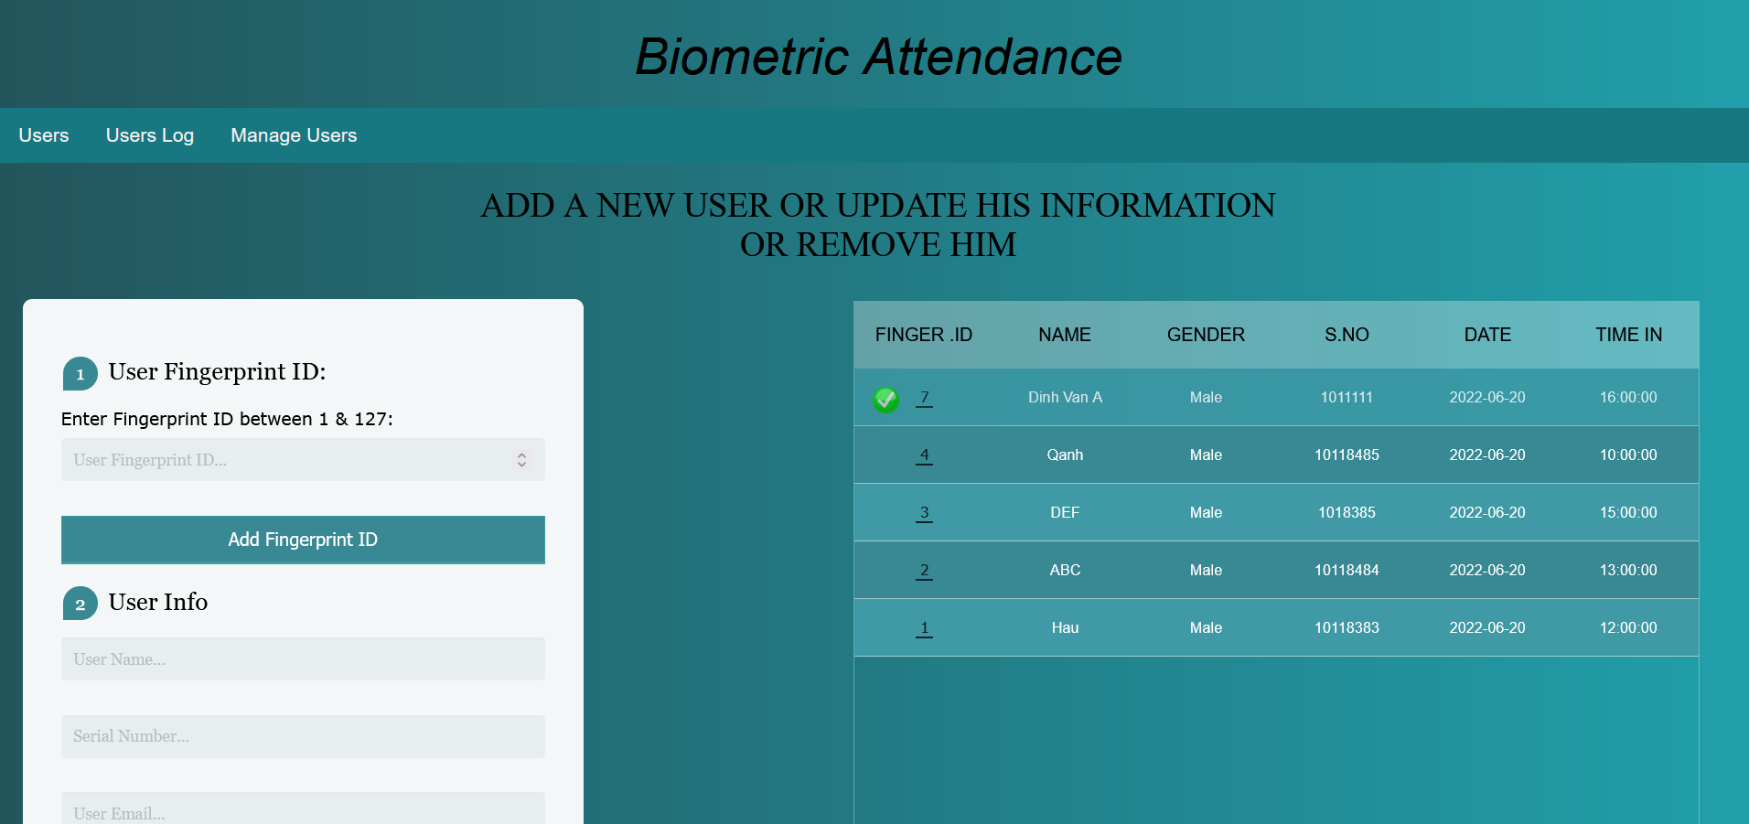
3. Phân tích và thiết kế hệ thống
b. Thiết kế phần mềm cho hệ thống
Web (Manage Users)

Slide 18
4. Demo

Slide 19
5. Kết luận
Kết quả đạt được
Cách làm việc với NodeMCU ESP8266
Cách giao tiếp giữa NodeMCU ESP8266 với các Module chức năng
Sử dụng WiFi để trao đổi dữ liệu
Kiến thức cơ bản về ngôn ngữ lập trình PHP

Slide 20
5. Kết luận
Hạn chế của đề tài
Cảm biến vân tay lưu được giới hạn vân tay (127)
Giao diện Web chưa được đẹp
Khi tay có mồ hôi thì phải quét cảm biến nhiều lần
Mạng WiFi trong một số trường hợp không ổn định

Slide 21
5. Kết luận
Hướng phát triển của đề tài
Tìm hiểu và phát triển giao diện web đẹp hơn
Phát triển hệ thống với mạng có dây
Cảnh báo sinh viên khi nghỉ học nhiều buổi
Tăng cường tính bảo mật bằng cách thêm khóa điện tử

